Slide 1
ROS2의 시간, 파일 시스템,
빌드 시스템과 빌드 툴, 패키지 파일
발표자 : 신재민

Slide 2
ROS 2의 시간
다수의 센서를 사용하는 로봇은 시간에 따른 각 센서 값의 변화량과 그 센서들 간의 시간 동기화가 매우 중요하다.
이에 따른 센서 값, 알고리즘 수행 결과 값등의 동기화가 중요하다.
GPS
GPS
GPS
TF
TF
TF
IMU
IMU
IMU
IMU
IMU
Odom
Odom
Odom
Odom
Odom
예시.1
예시.2

Slide 3
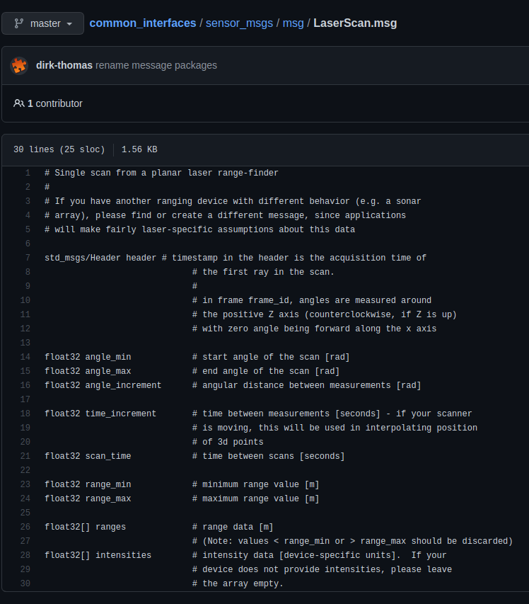
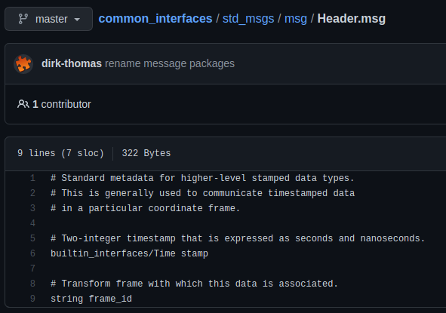
msg type

Slide 4
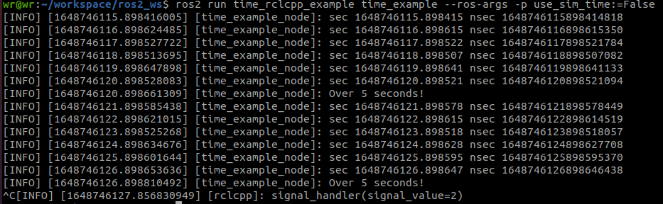
ROS 2 시계와 시간
기준 시계는 node 생성 시 정해진다.
System Clock, rclcpp는 std::chrono, rclpy는 time

Slide 5
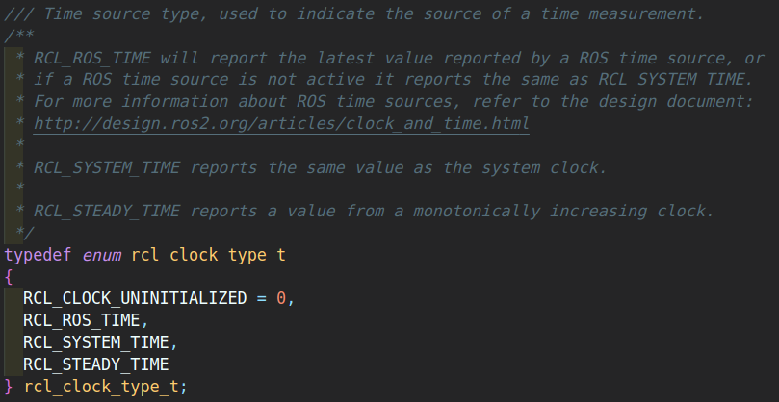
시간 추상화

Slide 6
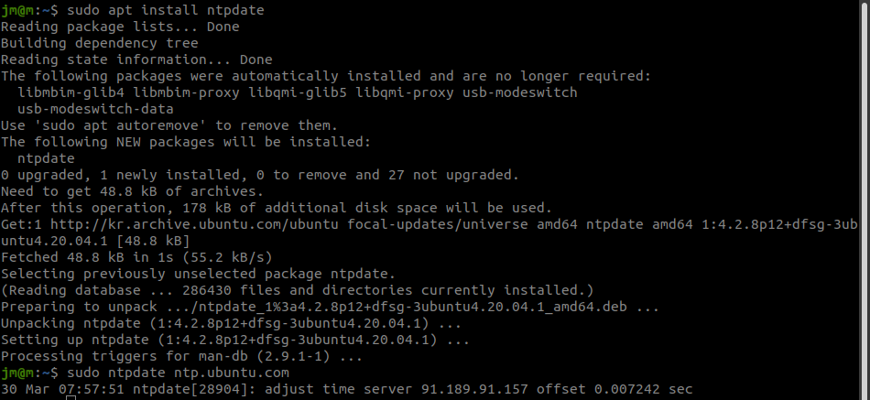
시간 추상화
설치: sudo apt install ntpdate
Notes:
시스템 클락을 사용한 시간을 말함

Slide 7
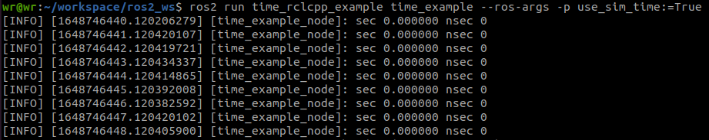
ROS Time

Slide 8
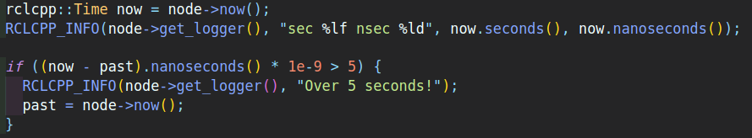
Time API (Time)

Slide 9

Time API (Duration)

Slide 10
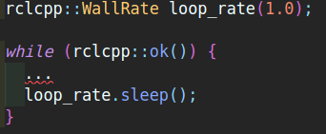
Time API (Rate)

Slide 11
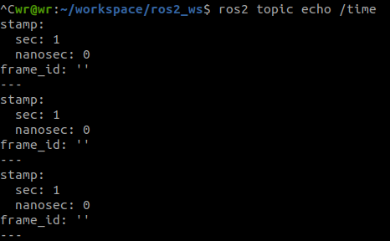
결과

Slide 12
ROS 2의 파일 시스템
ROS 패키지 및 소스코드 검색, 메시지 파일, 실행 파일, 파라미터 설정 등 일관된 경험 제공을 위해 동일한 구조를 가짐
소프트웨어 기본 구성 단위는 패키지이며 하나 이상의 노드나 런치 파일을 포함
패키지는 공통된 목적의 패키지를 모아둔 메타 패키지로 관리됨
각 패키지는 package.xml 파일을 포함 하며 이름, 저작자, 라이센스, 의존성 기술
ROS 2 의 빌드 시스템은 ament는 CMake 기반으로 CMakeList.txt에 빌드 설정을 기술하여 소스코드, msg, srv, action로 구성

Slide 13
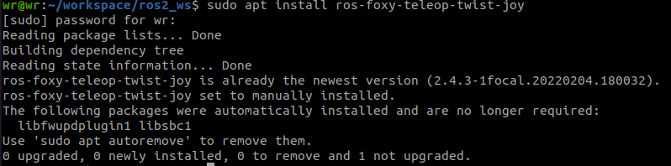
바이너리 설치와 소스코드 설치

Slide 14
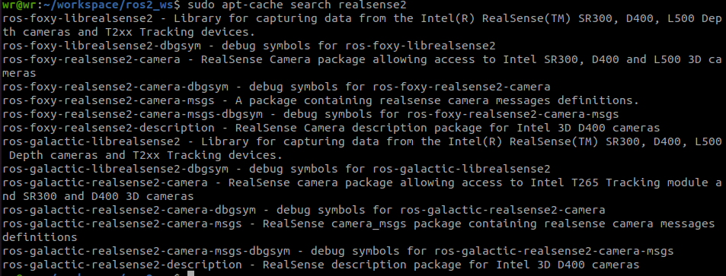
$ sudo apt-cache search [pkg-name]

Slide 15
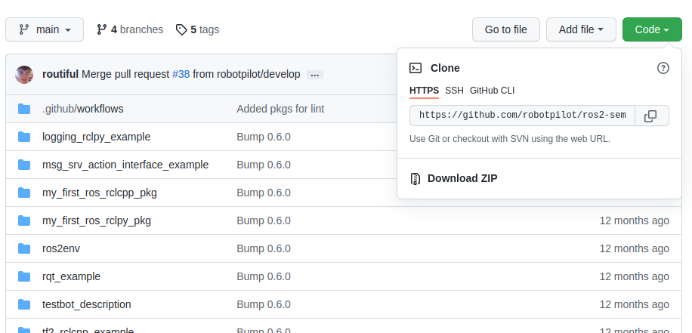

Slide 16
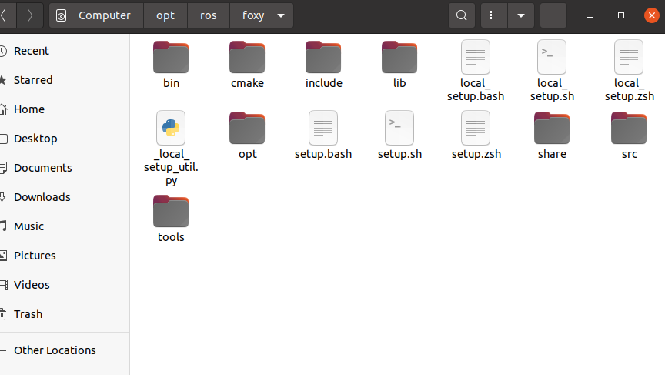
기본 설치 폴더와 사용자 작업 폴더

Slide 17
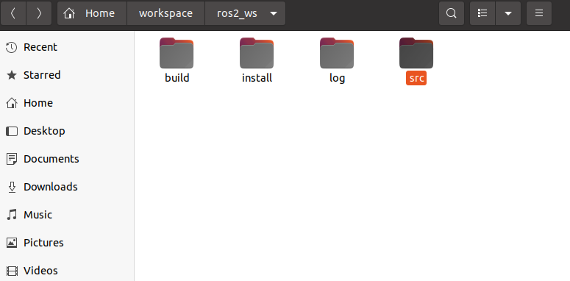

Slide 18
ROS 2 의 빌드 시스템과 빌드 툴
빌드 시스템과 빌트 둘은 비슷하며, 단일 패키지는 빌드 툴, 전체 패키지는 빌드 시스템
ros는 코드의 재사용성을 위해 패키지와 노드로 구성 되있고 상호 의존성을 갖음
상위레벨로 갈수록 복잡한 의존성을 가짐
c++은 CMake 기반의 catkin 과 ament_cmake를 사용
python은 setuptool 사용
결국 패키지별 빌드 시스템을 호출하게되고 복잡하게 얽힌 빌드 시스템을 순차적으로 빌드하게 도와주는 것이 빌드툴
ROS Build Tool: rosbuild, catkin_make, ament_tools
ROS 2 Build Tool: colcon

Slide 19
빌드 시스템
ros1은 Cmake 사용하고 빌드환경은 CMakeList.txt에 기술
Cmake는 멀티 플랫폼에서 빌드를 가능하게 함
ROS 2는 ament 빌드 시스템을 사용
ros1과 달리 devel 공간을 사용하지 않음
파이썬 패키지가 독립적이게 됨

Slide 20
빌드 툴
ros1 의 경우 catkin_make, catkin_make_isolated, catkin_tools가 지원
ros2 는 ament_tools 가 사용되었고 최근 colcon 을 추천
colcon(Collective construction) 은 ros2 패키지 작성, 테스트 , 빌드가 가능한 CLI 타입의 명령어 도구임

Slide 21
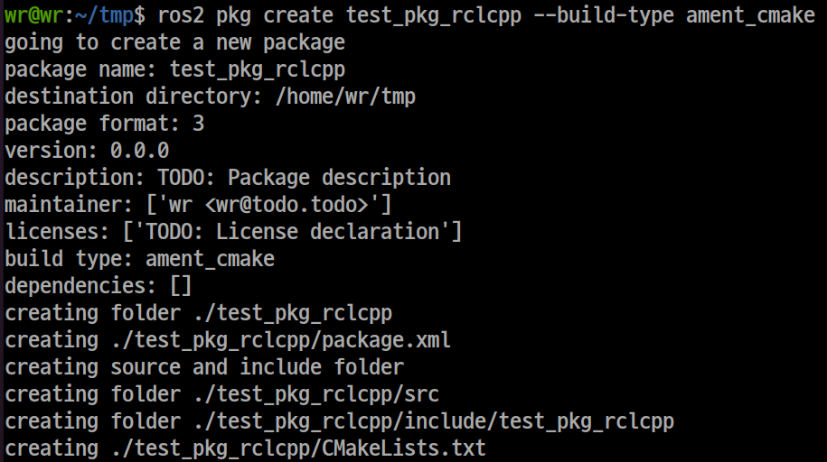
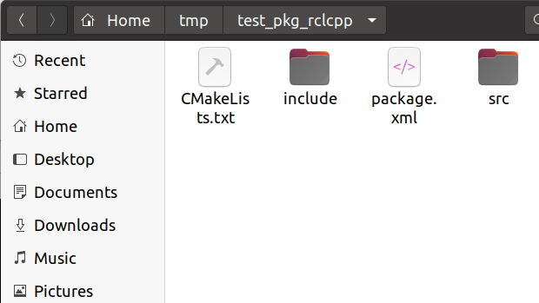
패키지 생성(C++)

Slide 22
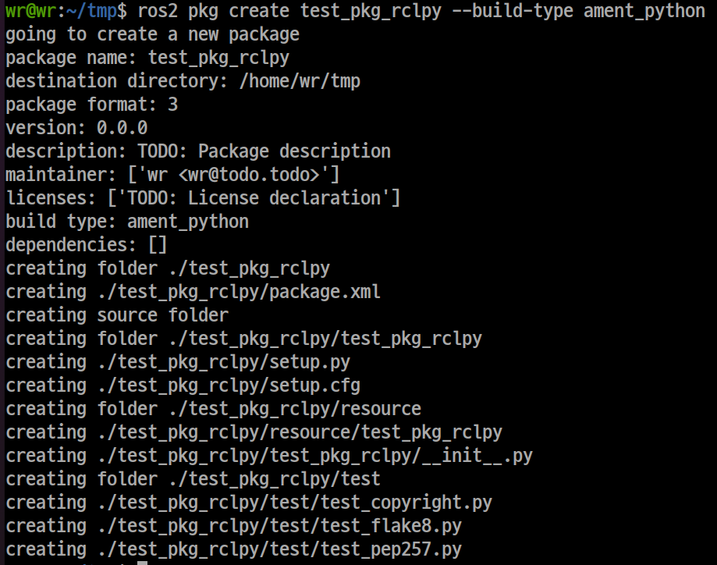
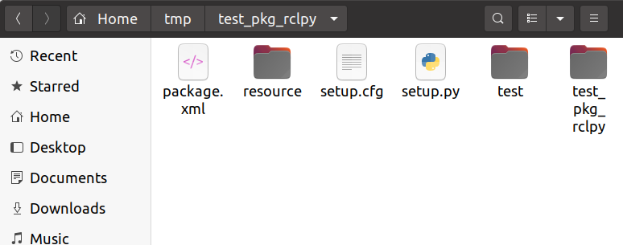
패키지 생성(Python)

Slide 23
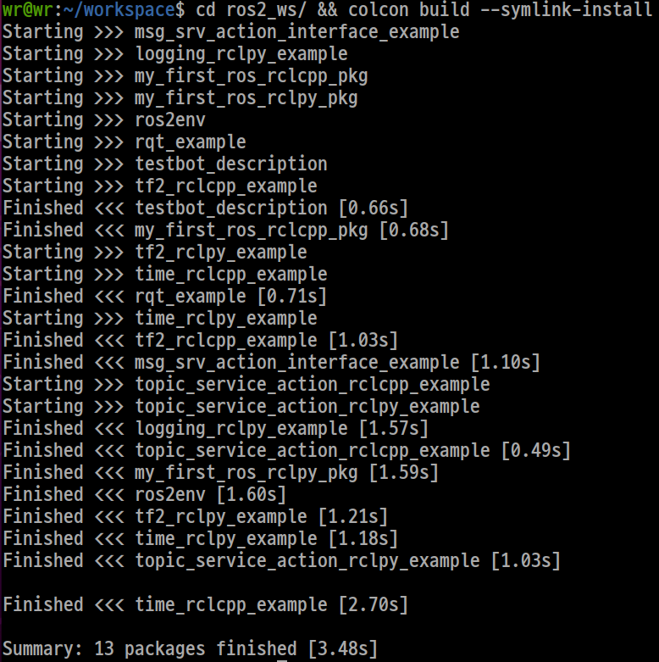
패키지 빌드

Slide 24
부가기능
vcstool(버전 컨트롤 시스템 툴)
rosdep(의존성 관리 툴)
bloom(바이너리 패키지 관리 툴)

Slide 25
ROS 2 의 패키지 파일
ament는 CMake를 사용하여 CMakList.txt 파일에 빌드 환경을 기술
빌드 설정 시 실행파일 생성, 의존성 패키지 우선 빌드, 링크생성
CMake 사용 이유는 멀티 플랫폼 빌드를 위함

Slide 26
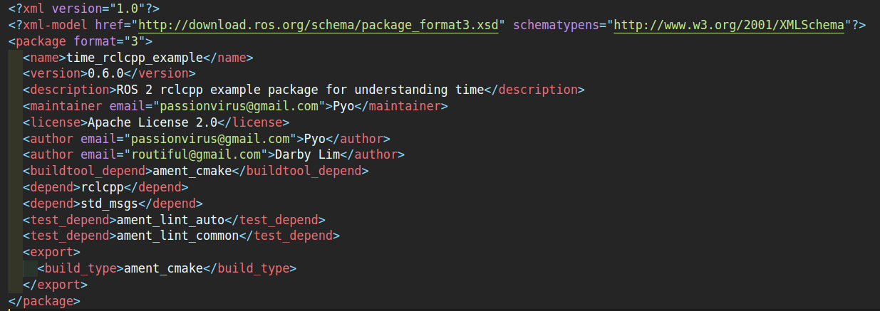
package.xml

Slide 27
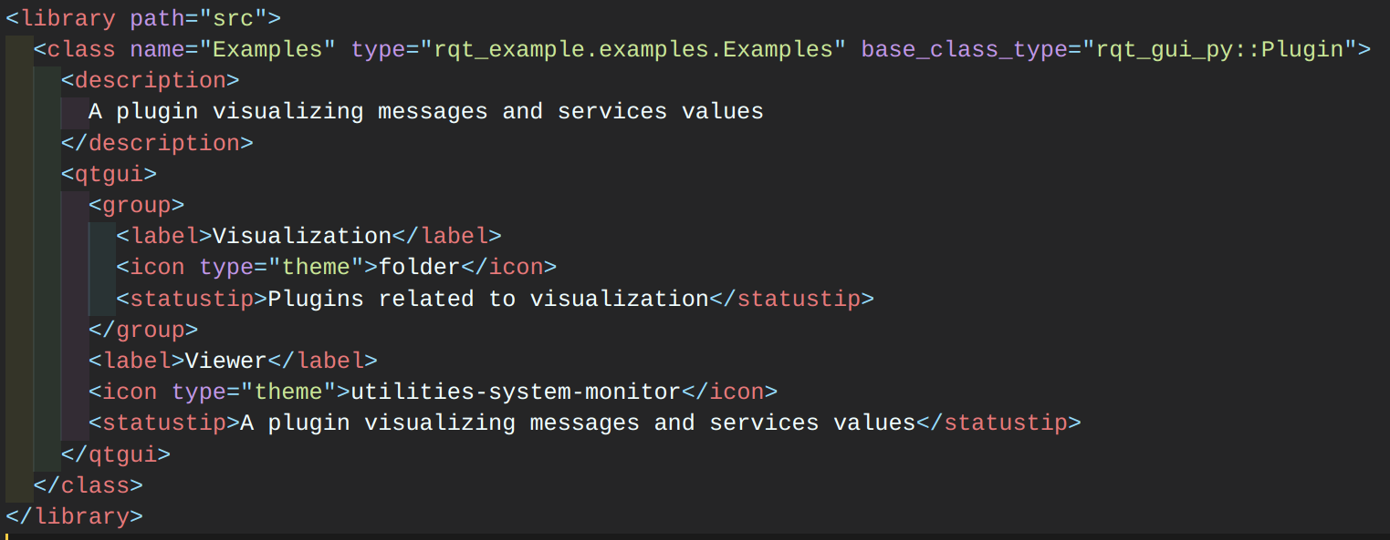
plugin.xml

Slide 28
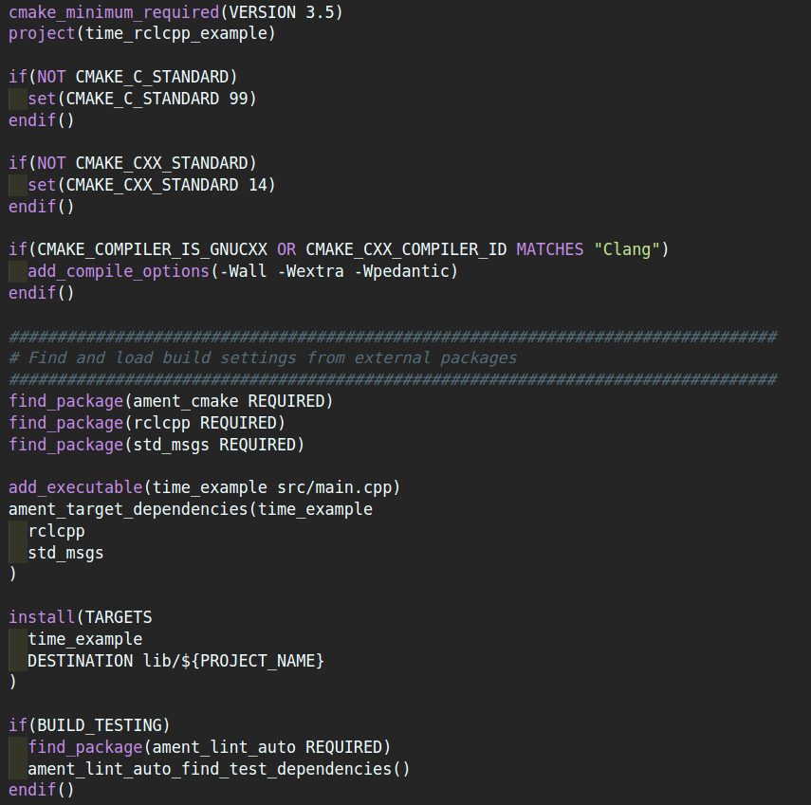
CMakeList.txt

Slide 29
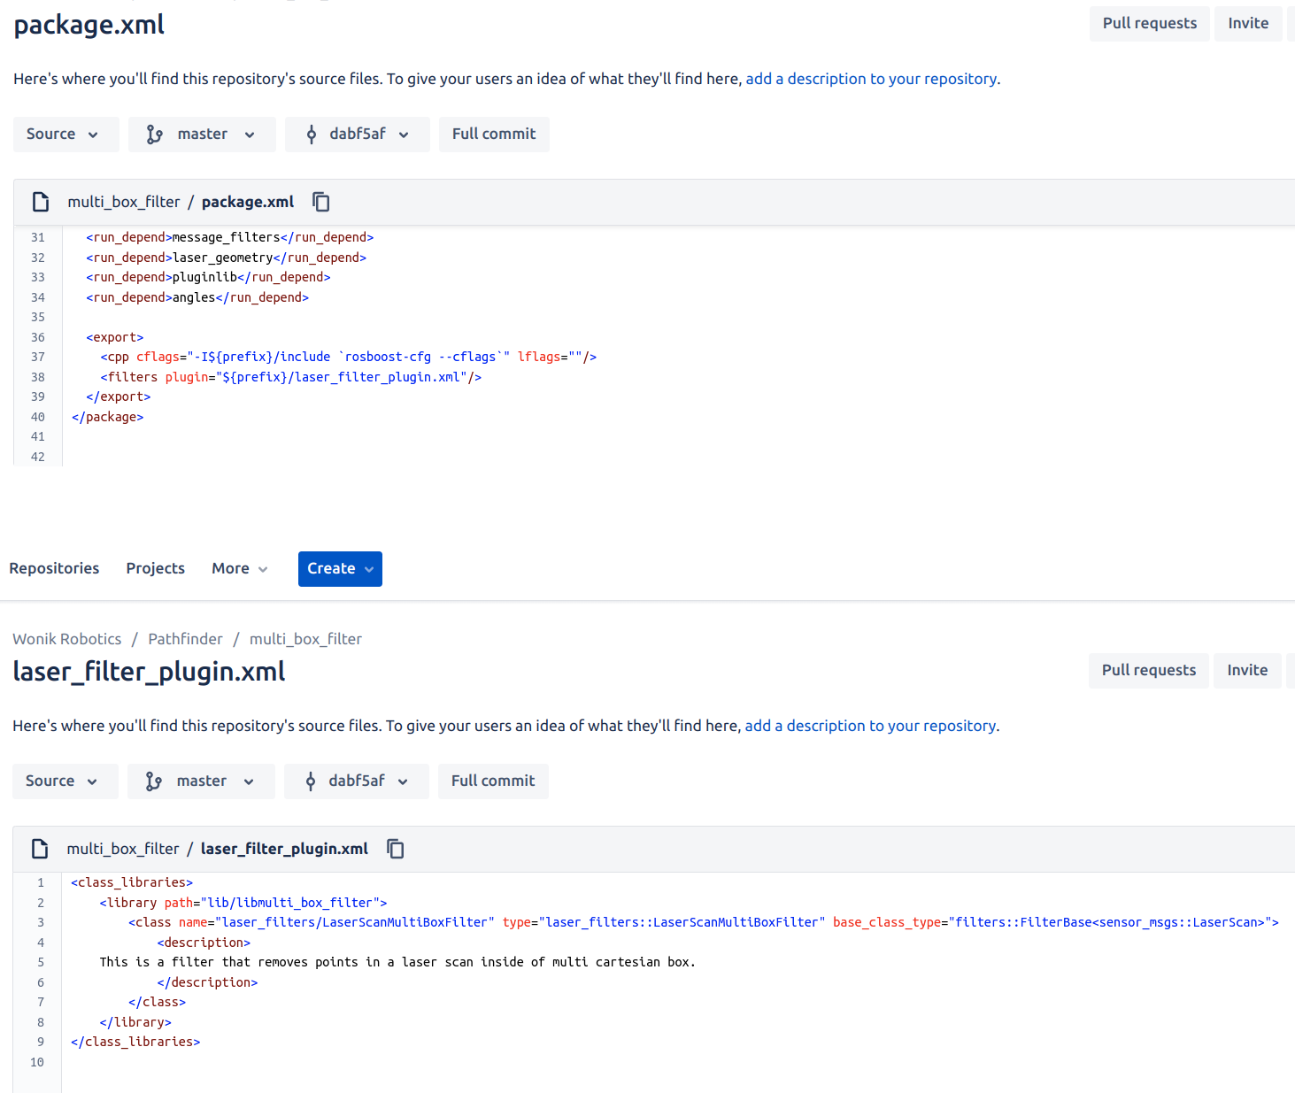

Slide 30
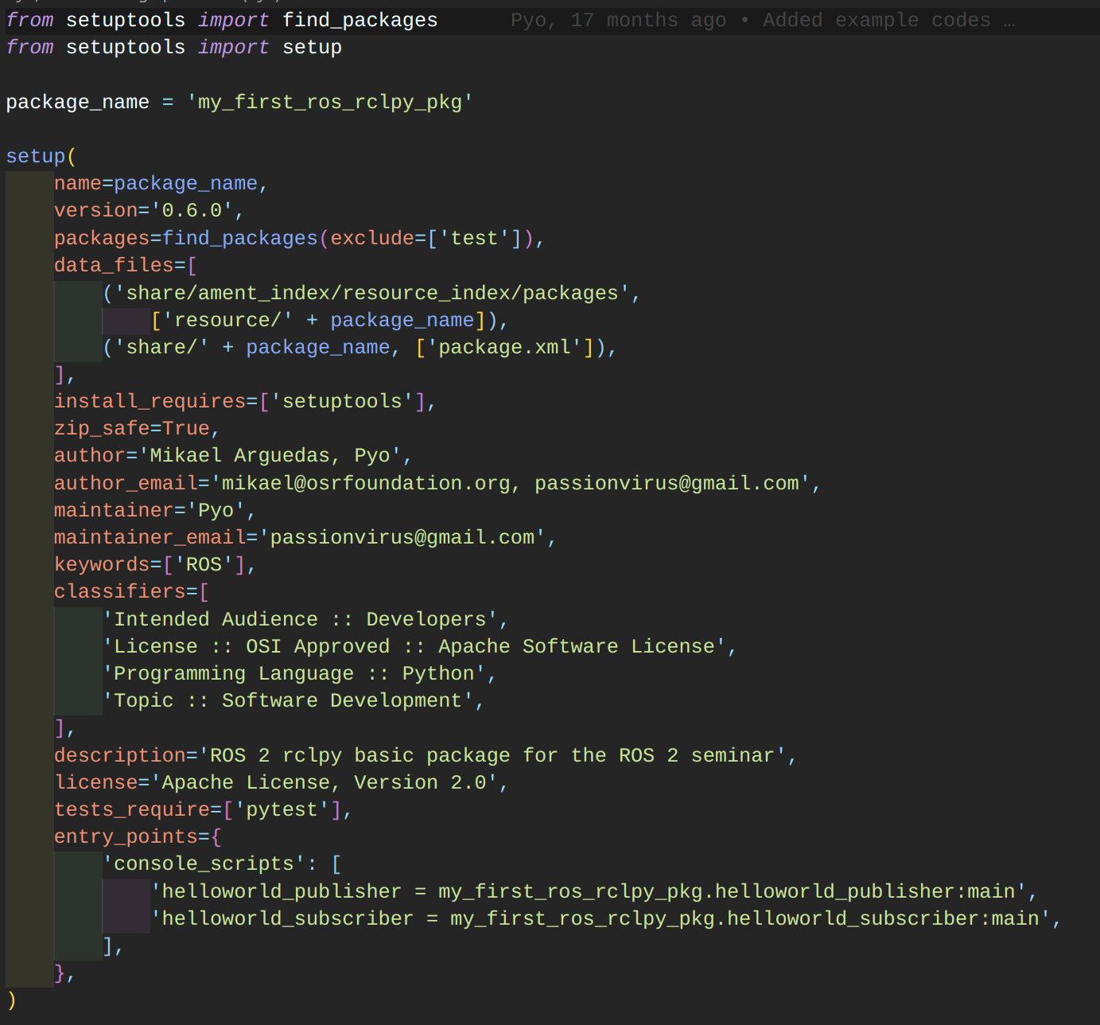
setup.py

Slide 31
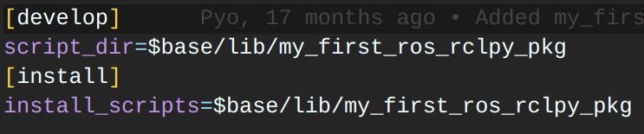
setup.cfg

Slide 32
그외
패키지 변경로그 파일(CHANGELOG.rst)
라이센스 파일(LICENSE)
패키지 설명 파일(README.md)

